Slide 1
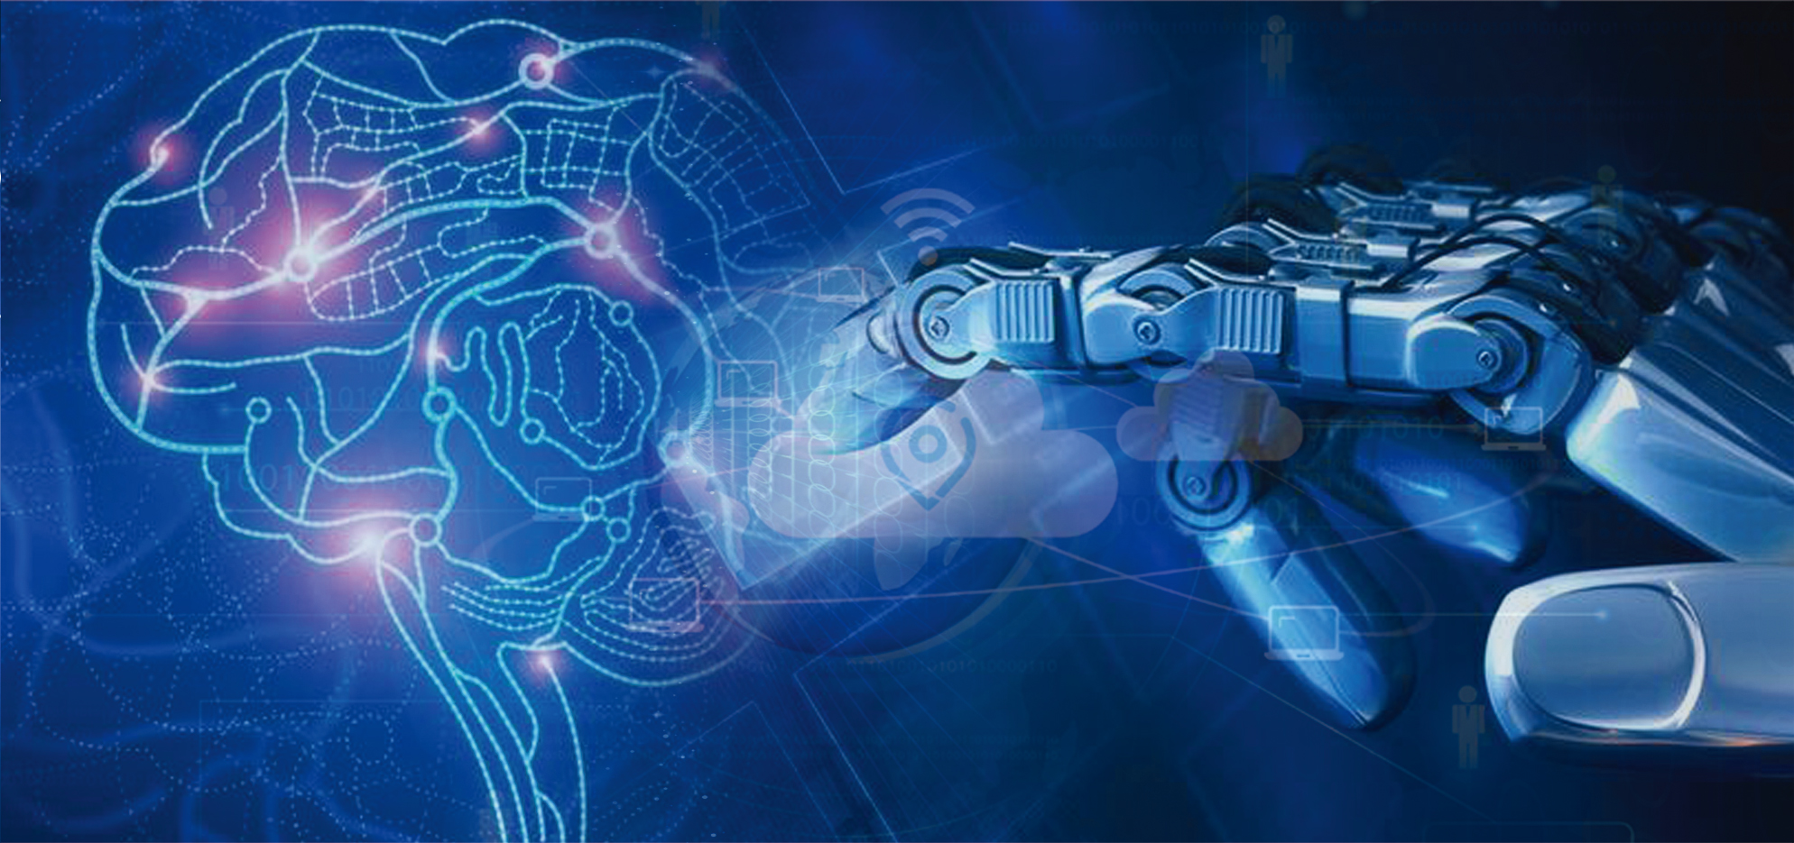
高级大数据人才培养丛书之一，大数据挖掘技术与应用
深度学习
BIG
DATA
刘 鹏 张 燕 总主编
刘鹏 主编 赵海峰 副主编

Slide 2
全国高校标准教材《云计算》姊妹篇，剖析大数据核心技术和实战应用
第九章 深度学习在文本中的应用
概述
9.1 自然语言处理基础
9.2 基于深度学习的文本处理
9.3 应用举例：机器翻译
9.4 应用举例：聊天机器人
习题
of
37

Slide 3
概述
第四章 深度学习基本过程
自然语言处理（Natural Language Processing，简称NLP）需要兼顾到不同平面的知识：
词汇学，描述词汇系统的规定说明单词本身固有的语义特性和语法特性；
句法学，根据单词和词组之间的结构规则说明单词和词组怎样形成句子；
语义学，描述句子中各个成分之间的语义关系，这样的语义关系是与情境是无关的；
语用学，描述与情境有关的情景语义，说明怎样推导出句子具有的与周围话语有关的各种涵义。
每个层面具备自身的特点：词汇学主要描述具体的单词的构成成份，如语素、屈折变化形式等；句法学涉及的是词和词组怎样组成句子的知识；语义学指的是给句子指派意义；语用学则涉及在对话中话语焦点的转移以及在给定的上下文中解释句子的含义。
of
37

Slide 4
全国高校标准教材《云计算》姊妹篇，剖析大数据核心技术和实战应用
第九章 深度学习在文本中的应用
概述
概述
9.1 自然语言处理基础
9.2 基于深度学习的文本处理
9.3 应用举例：机器翻译
9.4 应用举例：聊天机器人
习题
of
37

Slide 5
9.1 自然语言处理基础
第四章 深度学习基本过程
9.1.1. 正则表达式和自动机
正则表达式（regular expression，简称RE）是字符文本序列的标准记录方式，是一种用于描述文本搜索符号串的语言，广泛应用于各类信息检索中。
有限状态自动机（finite-state automaton，简称FSA）能够而且只能够生成或识别满足形式语言定义所要求的形式语言的字符串。
示例，五个状态：节点0是初始状态（start state），节点4是最后状态（final state），用双圆圈表示，另外还有4个转移（transition），用箭头线表示。
of
37

Slide 6
9.1 自然语言处理基础
第四章 深度学习基本过程
9.1.2. 句法处理
句法（syntax）是指把单词和词组安排在一起怎样形成句子的方法。
单词是语言处理的单元，句法是骨架，句法研究单词之间的形式关系。
单词可以类聚为词类（part-of-speech），或者与相邻的单词组合成短语。
Peter gave the book to Ana. （彼得把这本书给了安娜。）
The book was given to Ana by Peter. （这本书被彼得给了安娜。）
句子的结构并不反映句子的意义，相同的句法结构，在不同的环境下，具有不同的意义。
of
37

Slide 7
9.1 自然语言处理基础
第四章 深度学习基本过程
9.1.3. 词类和词类标注
词类又称为POS（Part-of-Speech）能够提供关于单词及其邻近成分的信息。
词类标注（Part-of-Speech tagging或POS tagging ），简称标注，指给语料库中的单词指派词类标记的过程。这些标记也用来标注标点符号，因此自然语言的标注过程与计算机语言的词例还原（tokenization）过程是一样的。
英语词类标注中的常用标记集：
Penn Treebank的标记集包含45个标记，是小标记集；
CLAWS（the Constituent Likelihood Automatic Word-tagging System）使用的标记集C5包含61个标记，是中型的标记集，用于标注英国国家语料库（the British National Corpus，简称BNC）；
第三个标记集是包含146个标记的大型标记集C7。
of
37

Slide 8
9.1 自然语言处理基础
第四章 深度学习基本过程
9.1.4. 上下文无关语法
上下文无关语法（Context-Free Grammar，简称CFG），上下文无关语法又称为短语结构语法（Phrase-Structure Grammar），由规则（rule）以及词表（lexicon）构成。
Chomsky层次语法理论：
of
37

Slide 9
9.1 自然语言处理基础
第四章 深度学习基本过程
9.1.5. 浅层句法分析
浅层语法分析（shallow parsing）也称为局部语法分析（partial parsing），处理层次可分为：
词
短语
句子
常见的浅层语法分析主要有两类：
基于统计
基于规则
基于规则的方法就是根据人工书写的或半自动获取的语法规则标注出短语的边界和短语的类型。规则的使用相对简单，但是规则的获取却比较困难。
of
37

Slide 10
9.1 自然语言处理基础
第四章 深度学习基本过程
9.1.6. 语义分析
判断一句话的意思要分两步来进行:
首先，计算出它上下文无关的标记形式，称之为逻辑形式（logical form）；
然后，在上下文中对逻辑形式进行解释，生成最终的意义表示。
对上下文无关意义的研究称为语义学。
对上下文相关语言的研究称为语用学。
of
37

Slide 11
9.1 自然语言处理基础
第四章 深度学习基本过程
9.1.7. 语义网络
语义网络是一种词法知识的表示方法,由带标记的链和带标记的节点组成的图。
节点表示词义，链表示节点之间的语义关系。
典型词汇关系信息库有：
WordNet
ConceptNet
FrameNet
of
37

Slide 12
全国高校标准教材《云计算》姊妹篇，剖析大数据核心技术和实战应用
第九章 深度学习在文本中的应用
概述
概述
9.1 自然语言处理基础
9.2 基于深度学习的文本处理
9.3 应用举例：机器翻译
9.4 应用举例：聊天机器人
习题
of
37

Slide 13
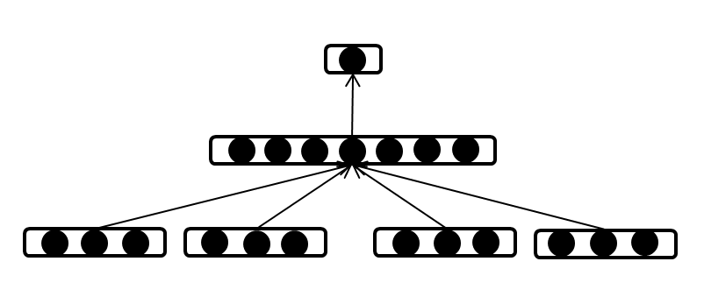
9.2 基于深度学习的文本处理
第四章 深度学习基本过程
9.2.1. 词汇向量化表示
使用神经网络的方法自动学习词汇的向量化表示，其基本原则是：一个词包含的意义应该由该词周围的词决定。
of
37

Slide 14
9.2 基于深度学习的文本处理
第四章 深度学习基本过程
9.2.2. 句法分析
使用递归神经网络（Recursive Neural Network，RNN）可以实现对树型结构的预测。
递归神经网络的输入层有两部分：
左子节点的向量表示；
右子节点的向量表示。
两个子节点的向量表示通过神经网络后生成父节点的向量表示，同时生成一个打分，表示父节点的可信度。
父节点的向量表示又可以与其他子节点组合形成更大的父节点。
依次递归，从而形成一棵完整的句法分析树。
of
37

Slide 15
9.2 基于深度学习的文本处理
第四章 深度学习基本过程
9.2.3. 神经机器翻译
递归自动编码的神经网络用于学习双语的片段向量化表示，使用交互优化的方式训练神经网络：
首先，固定目标语言片段的向量表示；
然后，以该向量表示为优化目标，优化源语言的神经网络；
最后，固定源语言片段的向量表示，优化目标语言的神经网络。
双语约束得到的片段表示应用于统计机器翻译的概率估计中，取得了显著的效果。
of
37

Slide 16
9.2 基于深度学习的文本处理
第四章 深度学习基本过程
9.2.4. 情感分析
理解人类情感是人工智能的目标，深度学习可用来判断情感类别及强度。
为处理情感分析问题中语义合成的问题（如“不是很喜欢”与“喜欢”的情感极性相反），利用自然语言的递归性质与语义的可合成性，句子的情感语义进行建模。
半监督递归自动编码模型在由词向量构建短语向量表示时，可以更多地保留情感信息。
句法分析树用来决定语义合成的顺序，以此替代递归自动编码模型中通过贪心搜索损失最小的递归结构。
将每个词的情感语义操作信息嵌入到词向量中，进而用来选择不同的语义合成函数。
of
37

Slide 17
全国高校标准教材《云计算》姊妹篇，剖析大数据核心技术和实战应用
第九章 深度学习在文本中的应用
概述
概述
9.1 自然语言处理基础
9.2 基于深度学习的文本处理
9.3 应用举例：机器翻译
9.4 应用举例：聊天机器人
习题
of
37

Slide 18
9.3 应用举例：机器翻译
第四章 深度学习基本过程
基于理性主义的机器翻译方法
主张：由人类专家通过编纂规则的方式，将自然语言之间的转换规律“传授”给计算机。
主要优点是：
能够显式描述深层次的语言转换规律。
主要缺点是：
对于人的要求非常高，通晓源语言和目标语言，熟悉待翻译文本领域背景知识，还需熟练掌握相关计算机操作技能。
使得研制系统的人工成本高、开发周期长，面向小语种开发垂直领域的机器翻译因人才稀缺而变得极其困难。
当翻译规则库达到一定的规模后，如何确保新增的规则与已有规则不冲突也是非常大的挑战。
of
37

Slide 19
9.3 应用举例：机器翻译
第四章 深度学习基本过程
基于经验主义的机器翻译方法
主张：计算机自动从大规模数据中“学习”自然语言之间的转换规律。
主要优点是：
人工成本低；
开发周期短。
主要缺点是：
线性不可分；
缺乏合适的语义表示；
难以设计特征；
难以充分利用非局部上下文；
数据稀疏；
错误传播。
of
37

Slide 20
9.3 应用举例：机器翻译
第四章 深度学习基本过程
基于深度学习的方法
大致可以分为两类方法。
利用深度学习改进统计机器翻译：仍以统计机器翻译为主体框架，利用深度学习改进其中的关键模块。
端到端神经机器翻译：一种全新的方法体系，直接利用神经网络实现源语言文本到目标语言文本的映射。
of
37

Slide 21
9.3 应用举例：机器翻译
第四章 深度学习基本过程
深度学习改进统计机器翻译
核心思想是以统计机器翻译为主体，使用深度学习改进其中的关键模块，如语言模型、翻译模型、调序模型、词语对齐等。
优点：
能够帮助机器翻译缓解数据稀疏问题。
能够解决特征难以设计的问题。
of
37

Slide 22
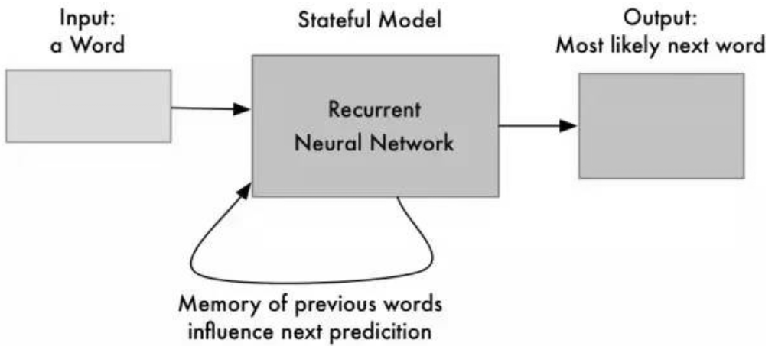
9.3 应用举例：机器翻译
第四章 深度学习基本过程
端到端神经机器翻译
基本思想是使用神经网络直接将源语言文本映射成目标语言文本，直接采用神经网络以端到端方式进行翻译建模的机器翻译方法。
优点：
不再需要人工设计的词语对齐、短语切分、句法树等隐结构；
不再需要人工设计特征，仅使用非线性的神经网络直接实现文本的转换。
of
37

Slide 23
9.3 应用举例：机器翻译
第四章 深度学习基本过程
循环神经网络自动翻译
两个RNNs首尾相连，第一个RNN给句子生成编码，第二RNN遵循相反的逻辑，解码得到目标语言，就可以将一序列源语言转换成同样的目标语言序列。
神经机器翻译的翻译性能取得了突破，超过了发展多年的传统统计机器翻译。
of
37

Slide 24
全国高校标准教材《云计算》姊妹篇，剖析大数据核心技术和实战应用
第九章 深度学习在文本中的应用
概述
概述
9.1 自然语言处理基础
9.2 基于深度学习的文本处理
9.3 应用举例：机器翻译
9.4 应用举例：聊天机器人
习题
of
37

Slide 25
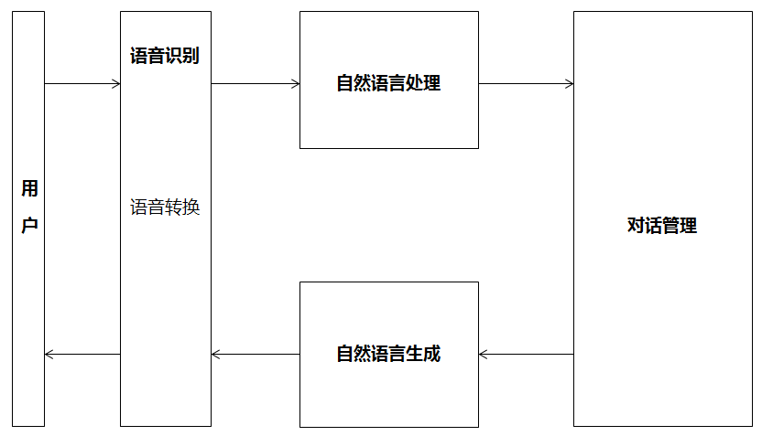
9.4 应用举例：聊天机器人
第四章 深度学习基本过程
9.4.1. 聊天机器人的主要功能模块
语音识别模块；
自然语言处理模块；
对话管理模块。
of
37

Slide 26
9.4 应用举例：聊天机器人
第四章 深度学习基本过程
9.4.2. 主要的技术挑战
对话上下文建模：对话的过程是一个在特定背景下的连续交互过程，一句话的意义往往要结合上下文或者背景才能确定。而现有的自然语言处理的技术主要还是基于上下文无关假设，因此对上下文的建模成为亟待解决的问题。
对话过程中的知识表示：知识表示是人工智能研究的重要基础，也是聊天机器人质量提升的重要前提，涉及到众多复杂的因素，只有全面地描述这些因素的含义和关系，才能实现真正的人机交流。
of
65

Slide 27
9.4 应用举例：聊天机器人
第四章 深度学习基本过程
9.4.3. 深度学习构建智能聊天机器人
大多采用Encoder-Decoder框架，主要用于文本处理的研究，比如：机器翻译、文本摘要、句法分析。
一般采用RNN模型，因为RNN模型对于线性序列的字符串来说是比较有效的深度学习模型，RNN的改进模型LSTM也是经常使用的模型。
根据用户输入的问题，自动生成回答。深度学习解决多轮会话的上下文信息问题时大致思路相同，都是在Encoder阶段把上下文信息及当前输入的问题同时编码，以促进Decoder阶段可以参考上下文信息生成回答。
of
37

Slide 28
9.4 应用举例：聊天机器人
第四章 深度学习基本过程
语音服务系统
“自动语音系统”通过机器人将传统的多层自助语音菜单扁平化，用更人性化的方式实现语音导航、语音交互、语音咨询等常用功能。
用户还可以通过语音对话直接告知业务需求，实现快速办理相关业务，如：查询手机流量情况、申请信用卡额度调整等。
of
37

Slide 29
习题：
1．正则表达式与有限状态向量机的关系是什么？
2． Chomsky层次语法理论包含哪几种类型的语法？
3．为什么在文本处理中常用递归神经网络（RNN），他的特点有哪些？
4．尝试用LSTM方法进行机器自动翻译？

Slide 30
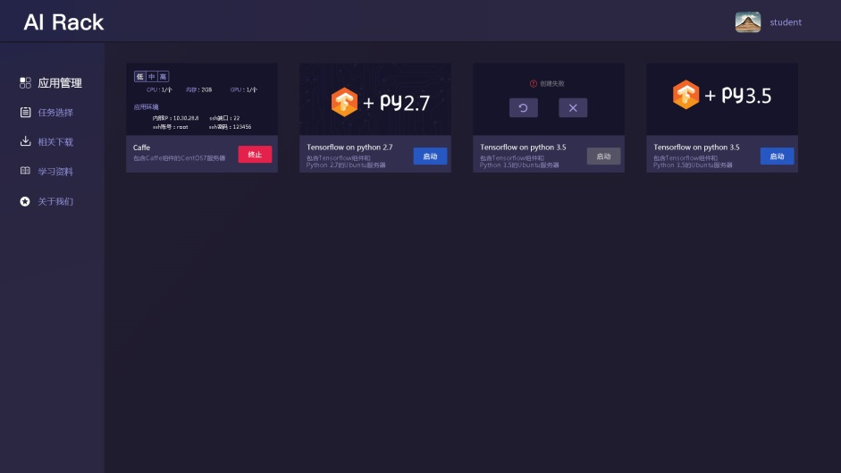
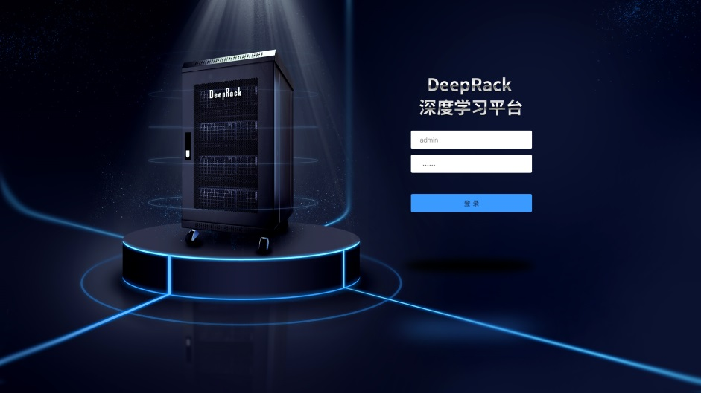
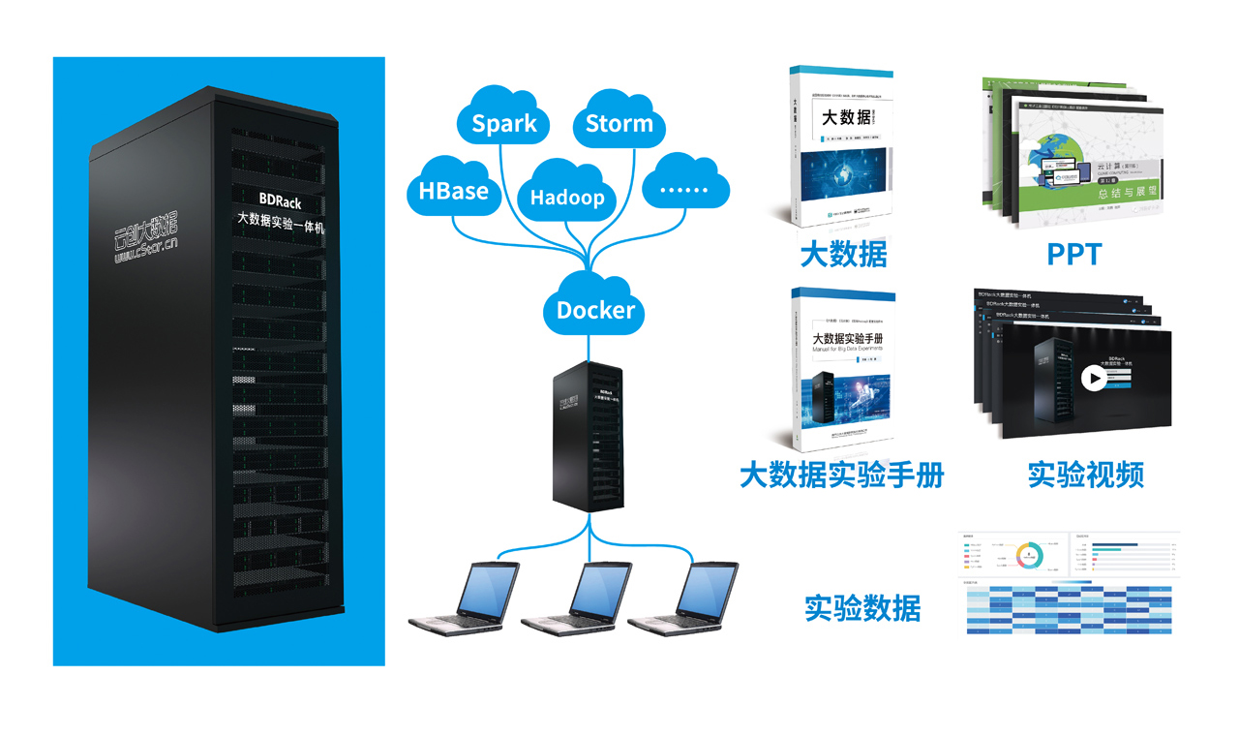
AIRack人工智能实验平台
——一站式的人工智能实验平台
DeepRack深度学习一体机
——开箱即用的AI科研平台
BDRack大数据实验平台——一站式的大数据实训平台

Slide 31
云创公众号推荐
刘鹏看未来
云计算头条
中国大数据
深度学习世界
微信号：lpoutlook
微信号：chinacloudnj
微信号：cstorbigdata
微信号：dl-world
云创大数据订阅号
云创大数据服务号
高校大数据与人工智能
微信号：cStor_cn
微信号：cstorfw
微信号：data_AI

Slide 32
手机APP推荐
我的PM2.5
同声译
我的南京
科技头条
随时随地准确
查看身边的
PM2.5值
支持26种语言
互译的实时翻
译软件
云创大数据为路
况大数据应用提
供技术支持
汇聚前沿资讯
的科技情报站

Slide 33
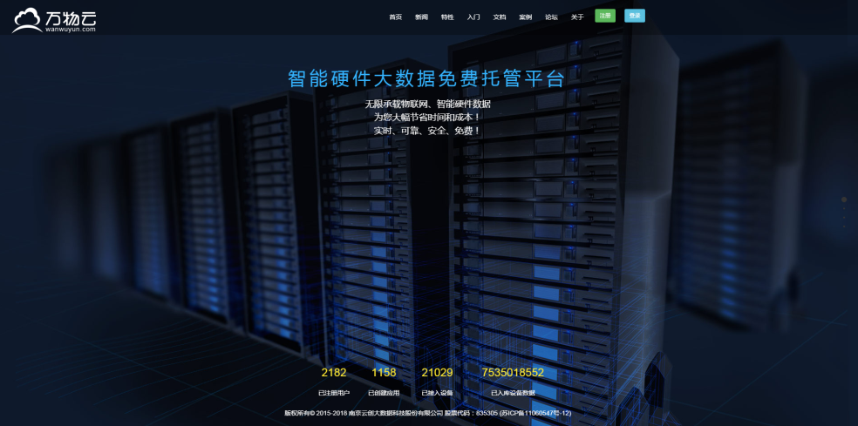
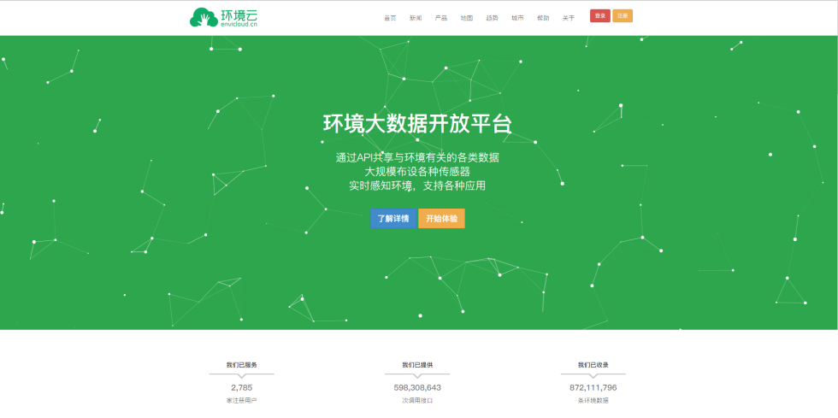
网站推荐
万物云
智能硬件大数据免费托管平台
环境云
环境大数据开放共享平台

Slide 34
感谢聆听

